Slide 1
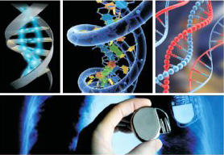
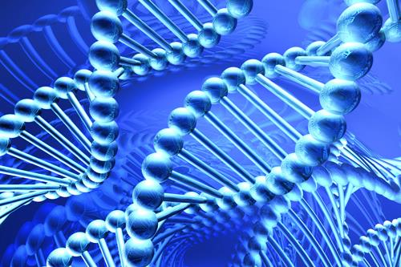
Клітинна інженерія

Slide 2
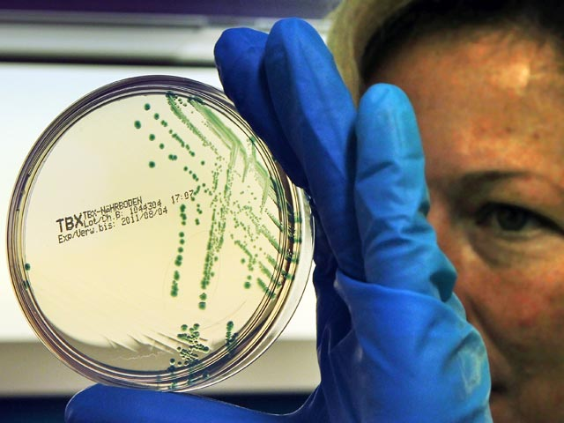
Клітинна інженерія — це самостійна галузь біологічних та медичних наук, в завдання входить створення нових, не існуючих раніше в природі клітин із заданими властивостями.

Slide 3
Історичні етапи розвитку клітинної інженерії:
1) розробка методів штучного злиття клітин, що ростуть в культурі;
2) отримання реконструйованих клітин шляхом злиття – об’єднання ядра та цитоплазми від різних клітин у раніше невідомих комбінаціях;
3) ефективна трансфекція соматичних та статевих клітин.

Slide 4
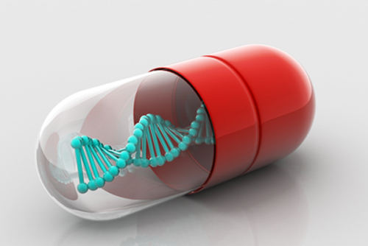
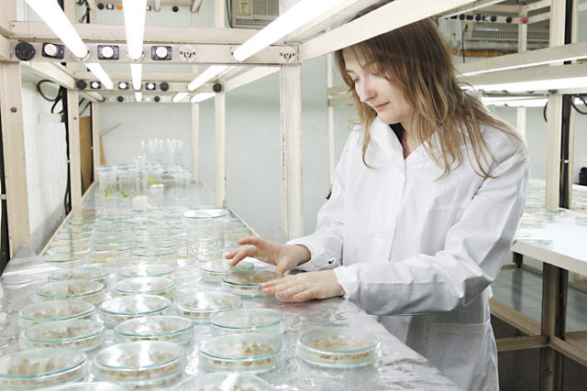
У завдання клітинної інженерії входить створення визначеними методами гібридних клітин.

Slide 5
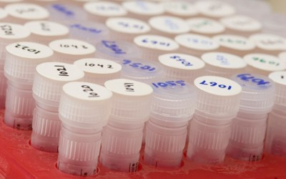
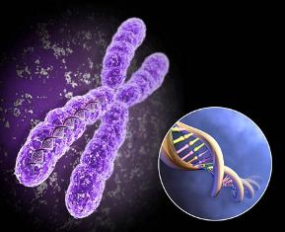
1) Типові гібридні клітини: гетерокаріон – це гібридна клітина, яка містить у своїй цитоплазмі два або декілька різних чи однакових ядер. Гетерокаріони не діляться; синкаріон – це гібридна клітина, в якій пройшло об’єднання хромосом різних клітин в одне ядро. Синкаріон часто дає початок проліферуючому клітинному клону.

Slide 6
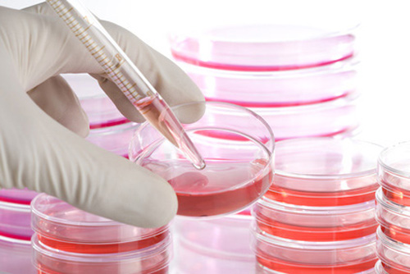
2) Особливі типи гібридних клітин:. а) гібридна клітина, що включає в себе каріопласт (ядро, оточене тонким шаром цитоплазми) + цитопласт (без’ядерна цитоплазма); б) цибрид — гібридна клітина, що включає в себе цілу клітину + цитопласт іншої клітини; в) каріобрид — гібридна клітина, що включає в себе цілу клітину + каріопласт іншої клітини.

Slide 7
Основні методи злиття клітин
1. Використання інактивного вірусу Сендай, який відноситься до групи вірусів парагрипу, який інактивований УФ–випромінюванням. Цей метод вже майже не використовується (лише у тих випадках, коли клітини іншими методами не зливаються — при роботі з ядерними еритроцитами птахів).

Slide 8
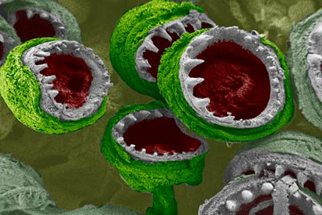
Основні методи злиття клітин
2. Основний метод — використання поліетиленгліколю (ПЕГ). Це стандартний спосіб, який використовується при злитті клітин тварин та рослин, між собою та один з одним. При отриманні гібридом.

Slide 9
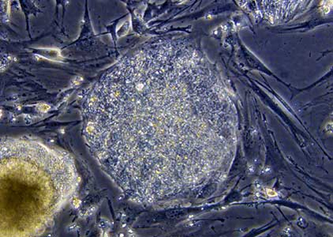
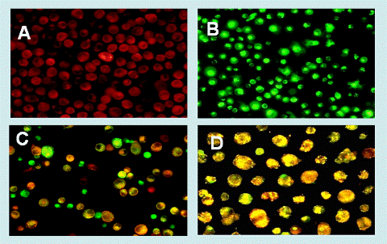
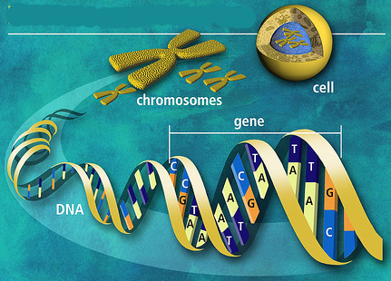
Основні методи злиття клітин
3. Злиття клітин з використанням лазерного та нейтронного опромінення.

Slide 10
Основні методи злиття клітин
4. Електрозлиття — клітини попередньо зближені між собою, піддають впливу електричного поля; спочатку проходить об'єднання мембран, потім об’єднуються цитоплазми і формується гібридна клітина.

Slide 11
Нові методи злиття клітин:
1. Авдин – біоновий метод. Клітини одного типу (мієлома) з'єднують з авдином, клітини іншого типу (імунні лімфоцити) безпосередньо або через антитіла з'єднують з біотином (вітамін Н). Такі мічені клітини у суспензії з'єднуються попарно і в результаті дії електричного поля, в яке їх поміщають, утворюються гібридомні клітини.

Slide 12
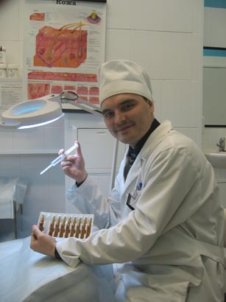
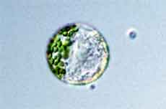
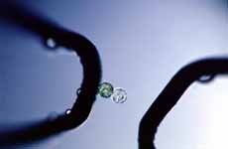
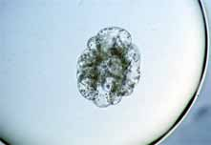

Slide 13
Нові методи злиття клітин:
2. Метод проточної цитометрії. Цей метод застосовують:
а) для виділення клітин, що знаходяться на певній стадії клітинного циклу та їх синхронізації; б) для відбору (селекції гібридних клітин). Не всі клітини, що піддаються різним впливам для злиття, зливаються. Для видалення клітин, що не злилися, суміш гібридних і клітин, що не злилися, вирощують на селективному середовищі, де виживають лише гібридні клітини.

Slide 14
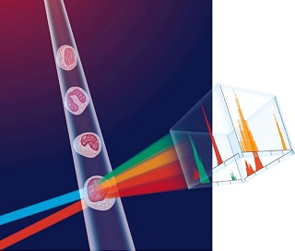
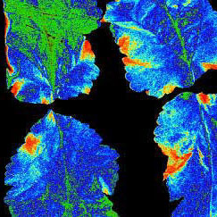
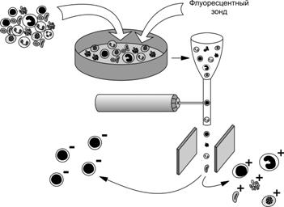
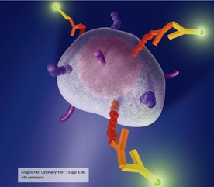

Slide 15
Гібридома — це результат злиття злоякісних клітин та секретуючих імуноглобуліни клітин імуної системи. Гібридома має ряд селективних переваг: тривале розмноження в культурі; здатність синтезувати моноклональні антитіла Келер запропонував злити мієломну клітину з лімфоцитами із популяції, яка б мала попередній контакт з певним антигеном. У 1974 р. Келеру вдалось отримати гібридому, що мала здатність продукувати антитіла певної специфічності — моноклональні антитіла — внаслідок злиття клітин мієломи та лімфоцитів селезінки миші, яка була імунізована еритроцитами барана у присутності поліетиленгліколю.

Slide 16
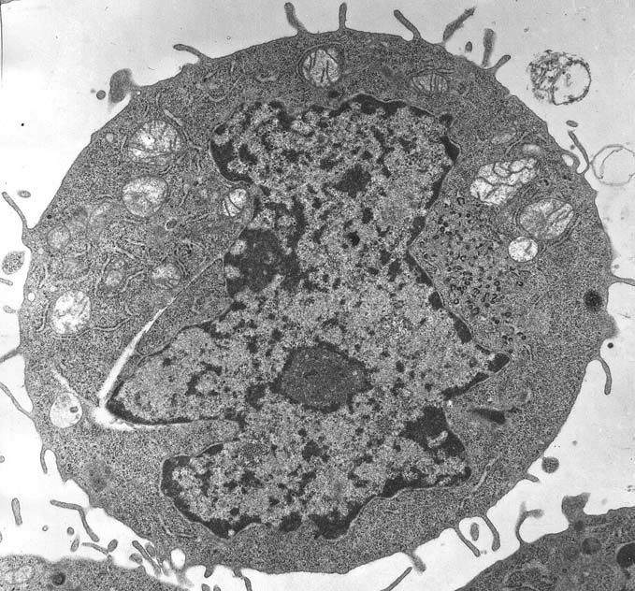
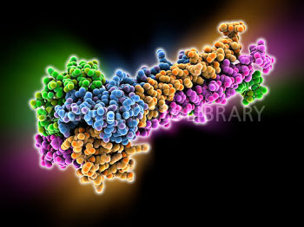
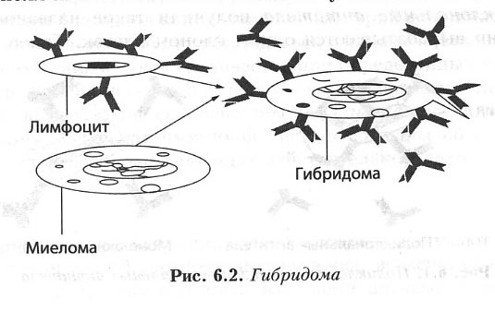

Slide 17
Застосування моноклональних антитіл
Гібридома – це один із варіантів використання культури клітин в цілях біотехнології. З допомогою гібридомної біотехнології стає можливою регуляція імунної відповіді завдяки отриманню моноклональних антитіл заданої специфічності. Гібридоми можна зберігати у замороженому стані. У деяких інститутах та лабораторіях для наукових цілей створені гібридомні банки.

Slide 18
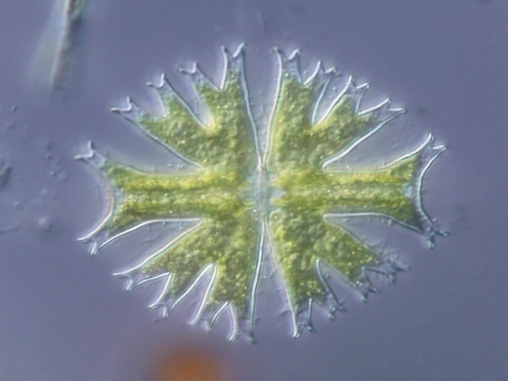
Моноклональні антитіла використовують:
1) для ідентифікації певного гормону, вірусних або бактеріальних антигенів, антигенів групи крові та тканниних антигенів;
2) для визначення доз ліків;
3) для «впізнавання» злоякісних пухлин товстої та прямої кишки, діагностики деяких форм раку щитовидної залози, епітеліальної форми раку;

Slide 19
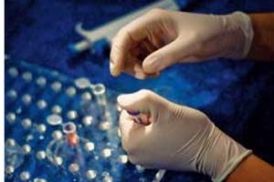
4) для виділення біологічно активних речовин (білків, гормонів, токсинів) із складних сумішей;
5) для діагностики та лікування захворювань, які викликаються патогенами, перш за все мікроорганізмами та їх токсинами.
6) для діагностики вагітності, виявлення схильності до діабету, ревматоїдного артриту, спадкових захворювань.

Slide 20

Насправді ж клітинна інженерія це – палиця з двома кінцями – вона може дати людині стільки років життя, скільки він сам захоче, але може і посіяти страшні нещастя для всього живого. Не сперечайтеся, протилежне не доведено, а “ціна питання” відома. Все залежить від того, в чиїх чистих або брудних руках знаходиться клітинна інженерія. І з об’єктивних причин її не можна ні заборонити, ні підштовхнути вперед. Розвиток науки підпорядковується своїми внутрішніми законами.

Slide 21
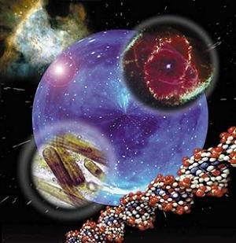

Виконала
Учениця 10-Б класу
Пецюх Ірина

